Slide 1

Государственное автономное учреждение дополнительного профессионального образования Ярославской области
Институт развития образования
Межведомственная акция
«За безопасный интернет»

Slide 2

Деятельность по ограничению доступа обучающихся к противоправной информации в информационно-телекоммуникационных сетях
В целях противодействия Т и Э целесообразно:
Во-первых, привлечение общественности к выявлению фактов пропагандистской деятельности экстремистов;
Во-вторых, привлечение общественности к процессу ограничения доступа к радикальным материалам в сети Интернет;
В-третьих, проведение профилактических бесед в среде молодежи, как наиболее поражаемых слоев населения;
В-четвертых, формирование гражданского самосознания обучение противодействию интернет-манипуляциям террористов.
Причем данные меры должны быть приняты не в отдельно взятом государстве, а в рамках мирового сообщества, т.к. противодействие экстремизму в сети интернет станет эффективным только тогда, когда к этой деятельности подключится все прогрессивно мыслящие страны и люди.
первый заместитель руководителя аппарата Национального антитеррористического комитета (НАК) генерал-лейтенант Е.П. Ильин.

Slide 3

Интернет в жизни молодежи
4,4% -1 раз в неделю
13% - несколько раз в неделю
22,1% - 1-2 раза в день
35% - несколько раз в день
25,5% - практически он-лайн
Как часто ты в интернете
4,4% - не доверяю
4,6% -доверяю полностью
32,4% - доверяю больше, чем не доверяю
34,8% - доверяю 50%
23,8% - доверяю небольшой доле информации
«Если тебя нет в интернете – значит ты не существуешь»
Билл Гейтс
Насколько ты доверяешь интернету
У каждого молодого человека или девушки более 100 друзей в социальной сети
Число сайтов, содержащих материалы экстремистского характера, превышает 7 тысяч, в том числе более 150 русскоязычных, и оно постоянно растет.

Slide 4
Рекомендации по использованию сети интернет
Во-первых, меньше выкладывать любую информацию в социальные сети. В большинстве своем к ответственности привлекаются совсем молодые люди, которые только достигли возраста ответственности. При размещении личной информации и использования жестов, символики, подписей под фотографией не используйте способы двоякого понимания, имеющие недвусмысленное значение.
Во-вторых, внимательно изучать, что же вы собираетесь опубликовать, и если возникли какие-либо сомнения, то можно проверить, не внесен ли материал в категорию запрещенных на сайте Министерства Юстиции Российской Федерации. Или же попробовать поискать через поисковые системы, возможно, выложенный материал уже признан запрещенным каким-либо судом. Сайт Министерства Юстиции РФ http://minjust.ru/ru/extremist-
В-третьих, нельзя публиковать материалы, призывающие к массовым беспорядкам, материалы о распространении наркотиков и порнографию, а также оскорблять чувства верующих. Если у вас есть сомнения в отношении размещаемой информации используйте простое правило «не уверен - не выкладывай и не публикуй». И не храни лишнего на своей страничке.
В-четвертых, помни, что за неосторожное высказывание собственного мнения в России предусмотрена как уголовная, так и административная ответственность. Хорошо подумай, прежде чем выставить свое мнение на всеобщее обозрение.

Slide 5
Техника безопасности
Нельзя ! | Можно
Приверженцы такой-то религии достойны ненависти, к ним следует применить насилие. | Мне не нравится такой-то человек, потому что он сделал мне так.
Люди такой-то профессии - недостойные, применяйте к ним насилие. | Я не хочу иметь дело с таким-то человеком, потому что…
Такая-то нация правильно применила насилие против другой нации, надо было еще хуже! | Такие-то люди в такое-то время сделали так-то, вот источник.
Статья о том, что приезжие из других стран совершают преступления и их всех нужно наказывать без суда и следствия. | Статистика преступлений и анализ приговоров в отношении граждан других государств.
Комментарий с критикой власти и призывом ее свержения с оружием или другим незаконным способом. Слова «долой» и «гнать» в сочетании с оскорблениями и призывом к незаконным действиям. | Комментарий с критикой власти, подтвержденными фактами о нарушениях, негативной оценкой работы конкретных людей и предложениями, как ее улучшить.
Статья, в которой святого из любой религии называют убийцей, тираном или карателем. | Статья о негативном влиянии какой-то религии на воспитание детей с фактами из жизни конкретной семьи.
Изображение, в котором религиозный символ, святой или почитаемый в религии человек оказывается в оскорбительной для верующего ситуации. | Фото с места преступления, которое совершил священнослужитель.
Изображение нацистской символики на аватарке в соцсетях. | (без вариантов)

Slide 6


Slide 7
Формы адресной работы по профилактике распространения идеологии терроризма и экстремизма, включая вопросы Интернет-безопасности:
- профилактические беседы с обучающимися об опасности экстремистских организаций в контексте исторических событий, о формах распространения идеологии терроризма, в том числе в молодежной среде, об опасности контактов в сети «Интернет»;
- родительские собрания с приглашением сотрудников правоохранительных органов, на которых разъясняются меры ответственности родителей и детей за правонарушения экстремистской направленности;
- классные часы с обучающимися с приглашением сотрудников правоохранительных органов, представителей общественности;
- наблюдение за внешним видом обучающихся;
- индивидуальная работа педагогов-психологов, социальных педагогов с обучающимися группы риска;
- мониторинг контактов обучающихся;
- коррекционные занятия для подростков группы риска, наиболее подверженных негативному влиянию;
- тренинги снижения агрессии, напряженности.

Slide 8
Рекомендации по организации работы на снижение уровня радикализации молодежи, недопущения ее вовлечения в террористическую деятельность:
Во-первых, это развитие системы патриотического и духовно-нравственного воспитания нашей молодежи. Формирование у молодых людей исторически сложившейся в России совокупности ценностей и норм поведения.
Силами образовательных организаций и региональных органов управления образованием необходимо организовать изучение, обобщение и распространение опыта формирования у молодежи устойчивости к идеологи терроризма и другим антиобщественным поступкам, а также оценку имеющихся на местах программ и учебно-методических материалов по вопросам противодействия идеологии терроризма, их приведение в соответствие со складывающейся обстановкой в конкретном субъекте Федерации.
В-третьих, необходимо системно и скоординированно осуществлять проведение социологических и других научных исследований по вопросам противодействия идеологии терроризма и экстремизма. Их результаты становятся основой для проведения профилактической работы, в том числе адресной.
Во-вторых, важно обеспечить системное пополнение профильных интернет-ресурсов информационными материалами и методическими пособиями по организации работы по противодействию идеологии терроризма.
В-четвертых, обеспечить подготовку и повышение квалификации достаточного количества педагогов, способных выявлять признаки радикализации молодежи, обучать их способам противодействия идеологической экспансии терроризма.
И, в-пятых, - высшим должностным лицам субъектов Российской Федерации, опираясь на решения Национального антитеррористического комитета и антитеррористических комиссий, которые по действующему законодательству обязательны для исполнения, необходимо организовать систему контроля за деятельностью должностных лиц органов власти и органов местного самоуправления, образовательных организаций по вопросам противодействию идеологии терроризма.

Slide 9
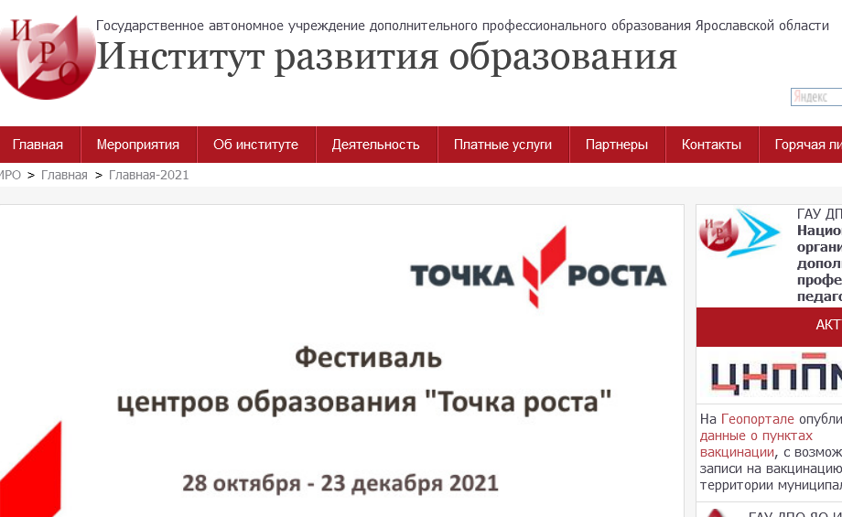
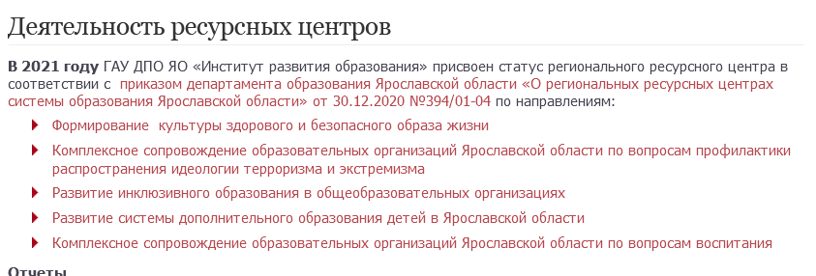
Информационное сопровождение образовательных организаций
1. В разделе «Деятельность» выбрать «Ресурсные центры»
1. В разделе «Ресурсные центры» выбрать «Комплексное сопровождение ОО ЯО по вопросам профилактики распространения идеологии ТиЭ»

Slide 10
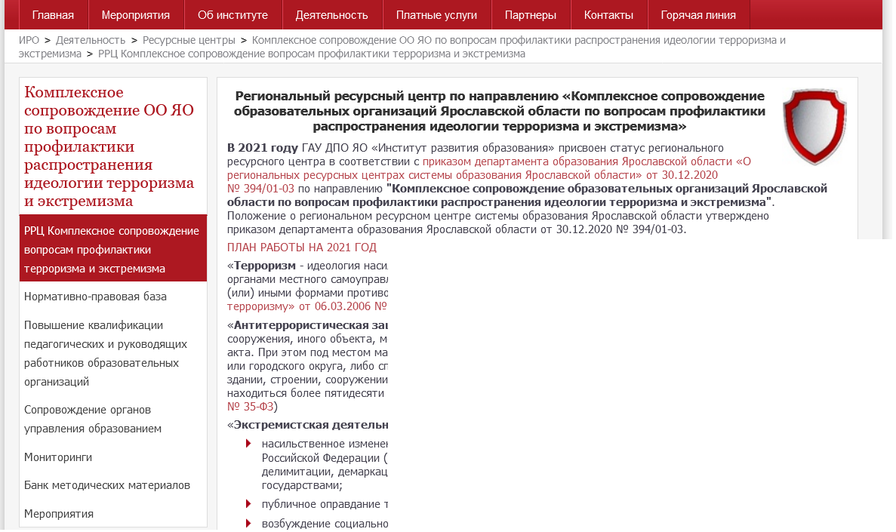
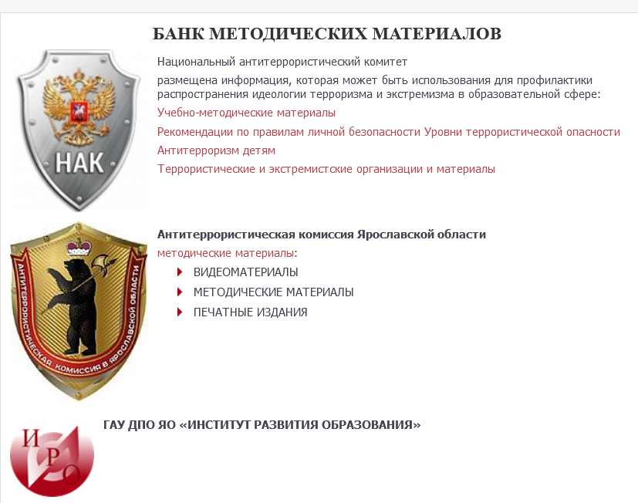
Информационное сопровождение образовательных организаций

Slide 11

Информационное сопровождение образовательных организаций
Информационно-методические материалы

